Slide 1

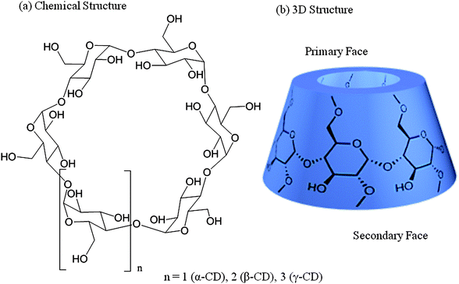
Κυκλοδεξτρίνες
Χημεία Μακροκυκλικών Ενώσεων
Καθηγητής: Αθανάσιος Κουτσολέλος
Μιχαέλα Καμαράτου
Α.Μ.:984
10.05.2018

Slide 2
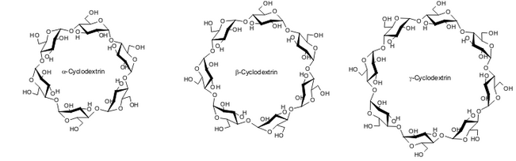
Τι είναι οι κυκλοδεξτρίνες
Οι κυκλοδεξτρίνες είναι μία οικογένεια κυκλικών ολιγοσακχαριτών, αποτελούμενες από μονομερή σακχάρων (α-D-γλυκοπυρανόζη) συνδεδεμένων μεταξύ τους με α - [1,4] γλυκοσιδικούς δεσμούς.
Οι φυσικές κυκλοδεξτρίνες α, β, γ αποτελούνται, αντίστοιχα, από 6, 7 ή 8 μονάδες γλυκόζης.
Είναι αποτέλεσμα της μεταβολικής μετατροπής που πραγματοποιούν στο άμυλο διάφορα είδη βακτηριδίων.
Η οικογένεια των ενζύμων ονομάζεται κυκλογλυκοσυλοτρανσφεράσες- αμυλάσες (CGTases).

Slide 3
Ιστορική Αναδρομή
1891 : Α. Villiers απομόνωσε μια κρυσταλλική ένωση από καλλιέργεια bacillus amylobacter παρουσία αμύλου.
1903-1911: Schardinger ταυτοποίησε τις φυσικές κυκλοδεξτρίνες -α, -β και απομόνωσε τον bacillus macerans, που αποτελεί μέχρι σήμερα το βασικό ένζυμο για την παραγωγή κυκλοδεξτρίνης.
1935: απομόνωση της κυκλοδεξτρίνη γ.
Η δομή της παραμένει άγνωστη!
  Pringsheim παρατήρησε πως οι cds σχηματίζουν σταθερά υδατικά σύμπλοκα με πολλές χημικές ενώσεις.
1948: με κρυσταλλογραφία ακτίνων χ χαρακτηρίζεται η γ-cd.
  Σχηματισμός συμπλόκων εγκλεισμού με cds.
1961: απόδειξη της φυσικής ύπαρξης των δ-, ζ-, ξ- και η- cds (9-12 μονάδες γλυκόζης).
1981: 1^{το} διεθνές cd συμπόσιο – δημοσίευση του 1^{του} cd βιβλίου.

Slide 4
Στην Επικαιρότητα του Σήμερα
Χαρακτηρισμός της μεγαλύτερης κυκλοδεξτρίνης, η οποία περιλαμβάνει 32 μόρια γλυκοπυρανόζης.
Σύνθεση και μελέτη μεγάλου αριθμού CDs (>150).
Δημοσίευση δεκάδων άρθρων.
Βιομηχανική παραγωγή.
Η εντατική έρευνα Συνεχίζεται!!!

Slide 5
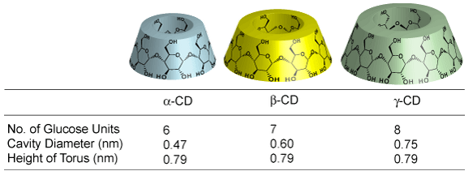
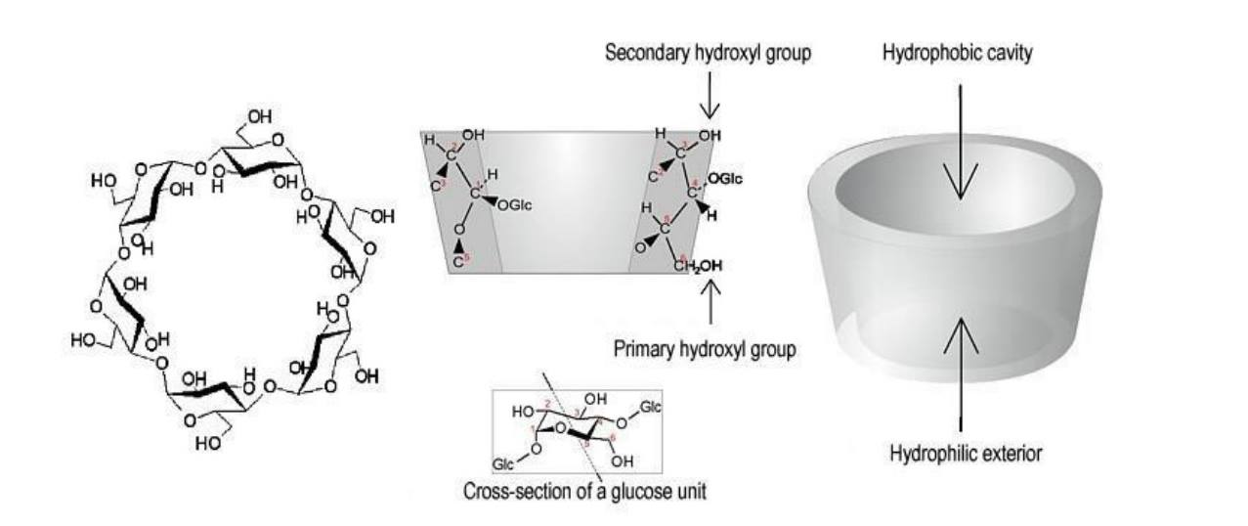
Δομή Cds
Διαμόρφωση κoλούριου κώνου.
Η εσωτερική κοιλότητα του κώνου είναι υδρόφοβη.
Η εξωτερική επιφάνεια είναι υδρόφιλη.
Οι –ΟΗ ομάδες των C2 και C3
Δευτερεύοντα -OH
Οι –ΟΗ ομάδες των C6
Πρωτεύοντα -OH
Τα μη δεσμικά ηλεκτρόνια
Κοιλότητα
Βασικότητα κατά Lewis

Slide 6
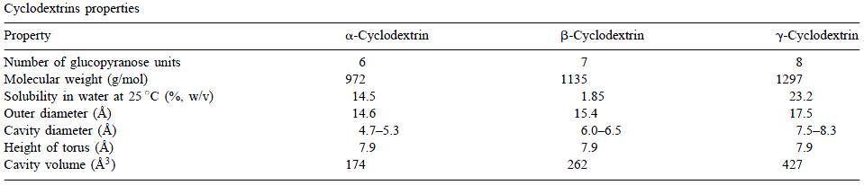
Ιδιότητες
Δυσδιάλυτες σε νερό, μεθανόλη και αιθανόλη.
Ευδιάλυτες σε ισχυρούς πολικούς απρωτικούς διαλύτες π.χ. DMSO, DMF, Ν, Ν-διμεθυλακεταμίδιο και πυριδίνη.
Η πλήρης περιστροφή μιας μονάδας γλυκόζης για τους δεσμούς C (1) -Ο-C (4 ') δεν είναι δυνατή λόγω στερικής παρεμπόδισης.
Ο δακτύλιος σταθεροποιείται μέσω ενδομοριακών δεσμών υδρογόνου.
Χαρακτηρίζονται από μεγάλη ευελιξία.

Slide 7
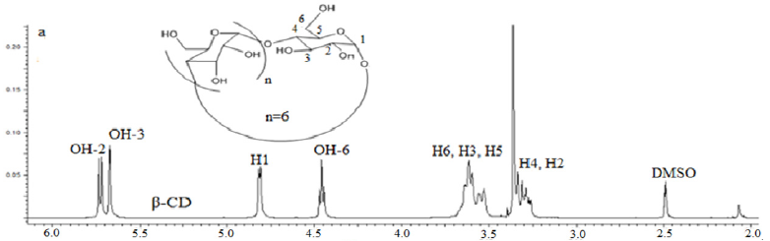
Φασματοσκοπία ΝΜR
C_{n} συμμετρίας → όλα τα δομικά στοιχεία γλυκόζης μπορούν να αντιστοιχηθούν μέσω φασματοσκοπία 'Η και ¹³C NMR.

Slide 8
Σύνθεση κυκλοδεξτρίνης
Επεξεργασία του αμύλου με μια ομάδα ενζύμων
Βήματα
Χρήση CGTase με α-αμυλάση.
Υγροποίηση του αμύλου με θερμική επεξεργασία ή με α-αμυλάση.
Η CGTase προστίθεται για την ενζυματική μετατροπή.
Οι CGTases μπορούν να συνθέσουν όλες τις μορφές cd Μίγμα των τριών κύριων τύπων CD
Κάθε CGTase έχει την δική της χαρακτηριστική αναλογία σύνθεσης α:β:γ
Κάθαρση
Διαφορετική υδατοδιαλυτότητα των μορίων
  β-cd είναι ελάχιστα υδατοδιαλυτή Ανακτάται μέσω κρυστάλλωσης
  α- και γ- cd είναι πιο υδατοδιαλυτές Καθαρίζονται με τεχνικές χρωματογραφίας
Παράγοντας συμπλοκοποίησης κατά τη διάρκεια του σταδίου ενζυματικής μετατροπής (τολουόλιο,ακετόνη,αιθανόλη) Σχηματισμός ιζήματος

Slide 9
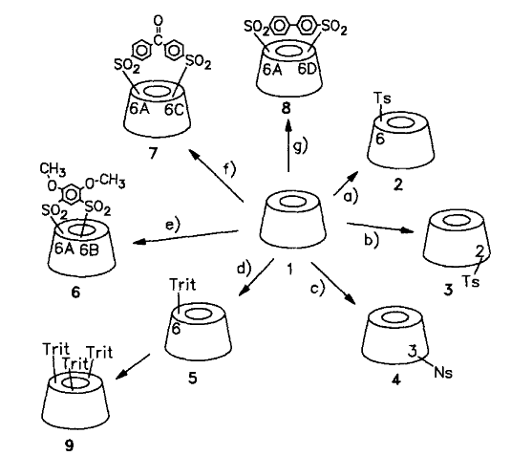
Χημικά τροποποιημένες κυκλοδεξτρίνες
Aντίδραση χημικών μορίων με τις πρωτοταγείς και δευτεροταγείς –OH oμάδες των cd!
Συνήθεις αντιδράσεις
Eστεροποίηση Αιθεροποίηση Αμίνωση
Hλεκτρονιόφιλη προσβολή απο:
Αλκυλαλογονίδια
Ακυλοπαράγωγα
Εποξείδια
Ισοκυανικά
Νουκλεόφιλη προσβολή από:
Ιόντα αζιδίου
Ιόντα αλογονιδίων
Θειόλες
Θειουρία
Αμίνες

Slide 10
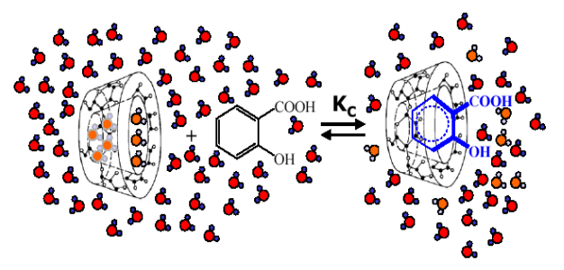
Σχηματισμός Συμπλόκων Εγκλεισμού
Εγκλωβισμός στο εσωτερικό των cd υδρόφοβα τμήματα μορίων !
Η σταθερότητα του συμπλόκου εξαρτάται από :
1. Van der Waals
2. Υδρόφοβες αλληλεπιδράσεις
3. Δεσμοί υδρογόνου
4. Ηλεκτροστατικές αλληλεπιδράσεις
5. ‘‘Απομάκρυνση των μορίων νερού από την υδρόφοβη κοιλότητα’’
Προσοχή!
Δεν Σχηματίζονται
Ομοιοπολικοί Δεσμοί!!!

Slide 11
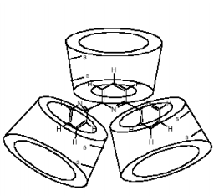
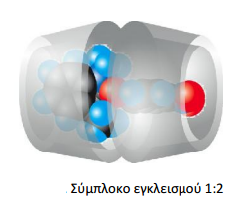
Σχηματισμός Συμπλόκων Εγκλεισμού
Στοιχειομετρική αναλογία φαρμάκου : cd
2:1 1:2 1:1
Παρασκευή των συμπλόκων μέσω:
Συγκαθίζησης
Λειοτρίβησης
Λυοφιλοποίησης
Ξήρανσης

Slide 12
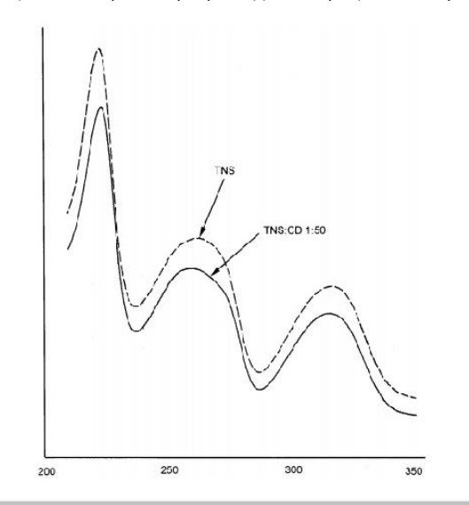
Μελέτη και Χαρακτηρισμός των Συμπλόκων
Φασματοφωτομετρία UV-Vis
Φθορισμομετρία
Φασματομετρία μαζών
Φασματοσκοπία μαγνητικού πυρηνικού συντονισμού
Περίθλαση ακτίνων Χ
Ηλεκτρονική μικροσκοπία σάρωσης
Προσδιορισμός στοιχειομετρίας και
σταθεράς Κ μέσω του ΔΑ.
Οι cd δεν απορροφούν στο UV-Vis!!!

Slide 13
Παράγωγα Τροποποίησης των Cds
Οι cds μπορούν να συνδεθούν ομοιοπολικά ή μη ομοιοπολικά με άλλες cd ή άλλα μόρια.
Κατασκευή υπερμοριακών συμπλόκων.
Όλες οι παράγωγες ιδιότητες διαφέρουν από εκείνες των μητρικών κυκλοδεξτρινών τους.
Ανάλογα με τον υποκαταστάτη:
Μεταβολή υδροφοβικών – υδρόφιλων δυνάμεων
Βελτίωση διαλυτότητας
Σταθερότητα έναντι φωτός ή οξυγόνου
Έλεγχος της χημικής δραστικότητας των μορίων ‘‘επισκεπτών’’

Slide 14
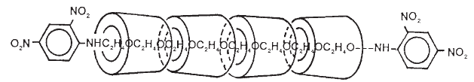
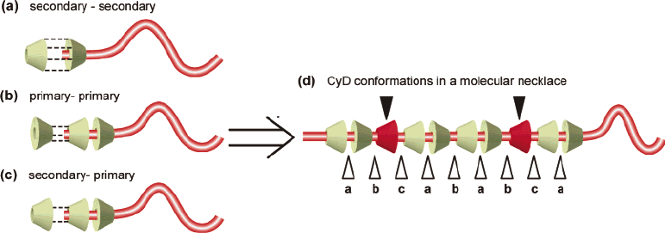
Μοριακό Περιδέραιο
Δομή πολυροταξανίου.
Μόρια cds διαπερνιούνται από μια αλυσίδα πολυαιθυλενογλυκόλης (PEG).
Η είσοδος της αλυσίδας μέσα από τις cds επιτυγχάνεται μέσω των ελκτικών αλληλεπιδράσεων (PEG-cd), π.χ. van der Waals.
Ύπαρξη αλληλεπιδράσεων μεταξύ των γειτονικών cds.
Aδιάλυτα στο νερό.
Διαλυτά σε NaOH 0.1Μ.

Slide 15
Εφαρμογές
Το β-cd είναι το πιο προσιτό και χαμηλότερο σε κόστος!
Διαλυτοποίηση μη πολικών ενώσεων: λιπαρά οξέα, λιπίδια και χοληστερόλη.
Βιομηχανία τροφίμων: προϊόντα χωρίς χοληστερόλη, κάλυψη δυσάρεστων οσμών.
Φαρμακευτικές εφαρμογές: απελευθέρωση φαρμάκου, ελάττωση παρενεργειών.
Επιλεκτική καταβύθιση εναντιομερών και ισομερών.
Χρήσιμος μοριακός χηλικός παράγοντας.
Προστασία του περιβάλλοντος:
-προσρόφηση τοξικών ενώσεων (π.χ. τριχλωροαιθάνιο, βαρέα μέταλλα).
- σχηματισμός συμπλόκων με σταθερές ουσίες, καταλύοντας την αποσύνθεσή τους.
Ελεγχόμενη επαφή με καπνό δραστικών ενώσεων και κατόπιν προσθήκη σε υφάσματα ή προϊόντα χαρτιού → απελευθέρωση αρώματος κατά το σιδέρωμα κλπ.

Slide 16
Συμπεράσματα
Οι κυκλοδεξτρίνες είναι μία οικογένεια κυκλικών ολιγοσακχαριτών.
Είναι αποτέλεσμα της μεταβολικής μετατροπής που πραγματοποιούν στο άμυλο διάφορα είδη βακτηριδίων.
Διαμόρφωση κoλούριου κώνου
Υδρόφοβη εσωτερική κοιλότητα
Υδρόφιλη εξωτερική επιφάνεια
Χημική τροποποίηση
Ποικίλες εφαρμογές σε διάφορους τομείς
“Such molecular organization is important, not only in biological systems and chemical processes, but also in the creation of molecular devices.”
Nature, 1992

Slide 17
Βιβλιογραφία
A. Harada, J. Li and M. Kamachi, The Molecular Neclace: a rotaxane containing many threaded α-cyclodextrins, Nature,Vol 356, (1992)
Gerhard Wenz, Cyclodextrins as Building Blocks for Supramolecular Structures and Functional Units, Angew,. Chem. Int. Ed. Engl. 1994, 33, 803-822
Sergey V. Kurkov, Thorsteinn Loftsson, Cyclodextrins Review, International Journal of Pharmaceutics 453 (2013) 167– 180
E.M. Martin Del Valle, Cyclodextrins and their uses: a review, Process Biochemistry 39 (2004) 1033–1046
Thorsteinn Loftsson, Dominique Duchene, Cyclodextrins and their pharmaceutical applications, International Journal of Pharmaceutics 329 (2007) 1–11
Phatsawee Jansook, Thorsteinn Loftsson, CDs as solubilizers: Effects of excipients and competing drugs, International Journal of Pharmaceutics 379 (2009) 32–40
Villiers A., Sur la transformation de la fécule en dextrine par le ferment butyrique, Compt. Rend. Fr. Acad. Sci. 1891:435-8
Biwer A, Antranikian G, Heinzle E. Enzymatic production of cyclodextrins. Appl Microbiol Biotechnol 2002;59:609-17.
M. Raoov ,S. Mohamad and M.Abas, Synthesis and Characterization of β-Cyclodextrin Functionalized Ionic Liquid Polymer as a Macroporous Material for the Removal of Phenols and As(V), Int. J. Mol. Sci. 2014, 15

Slide 18


